Slide 1
الدرس الثامن: استخدم معطيات الصورة

Slide 2
الفصل التاسع الدرس الثامن
عزيزي الطالب : يتوقع منك في نهاية الدرس ان
1.ان تحلل معطيات الصورة
2.ان تستخدم المعطيات في حل المسألة

Slide 3
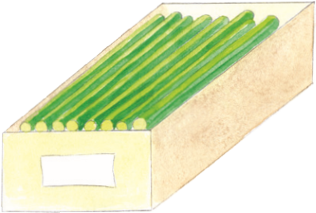
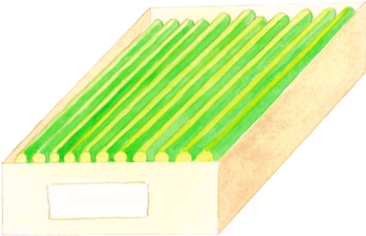
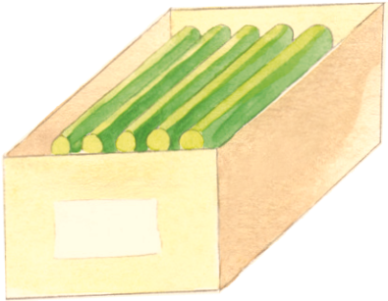
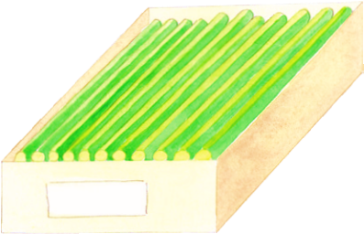
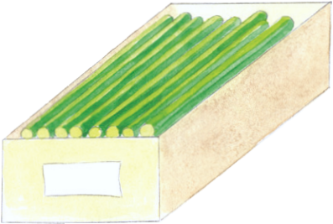
الفصل التاسع الدرس الثامن
انت بحاجة الى 250 قضيبا للمشروع الذي تنفذه
هذه القضبان تباع في علب
أي العلب تختار ؟
حوط العلب التي اخترتها
100
25
150
150+100=250
احوط هاتين العلبتين
25
100
100
هل بإمكانك اختيار علب اخرى

Slide 4
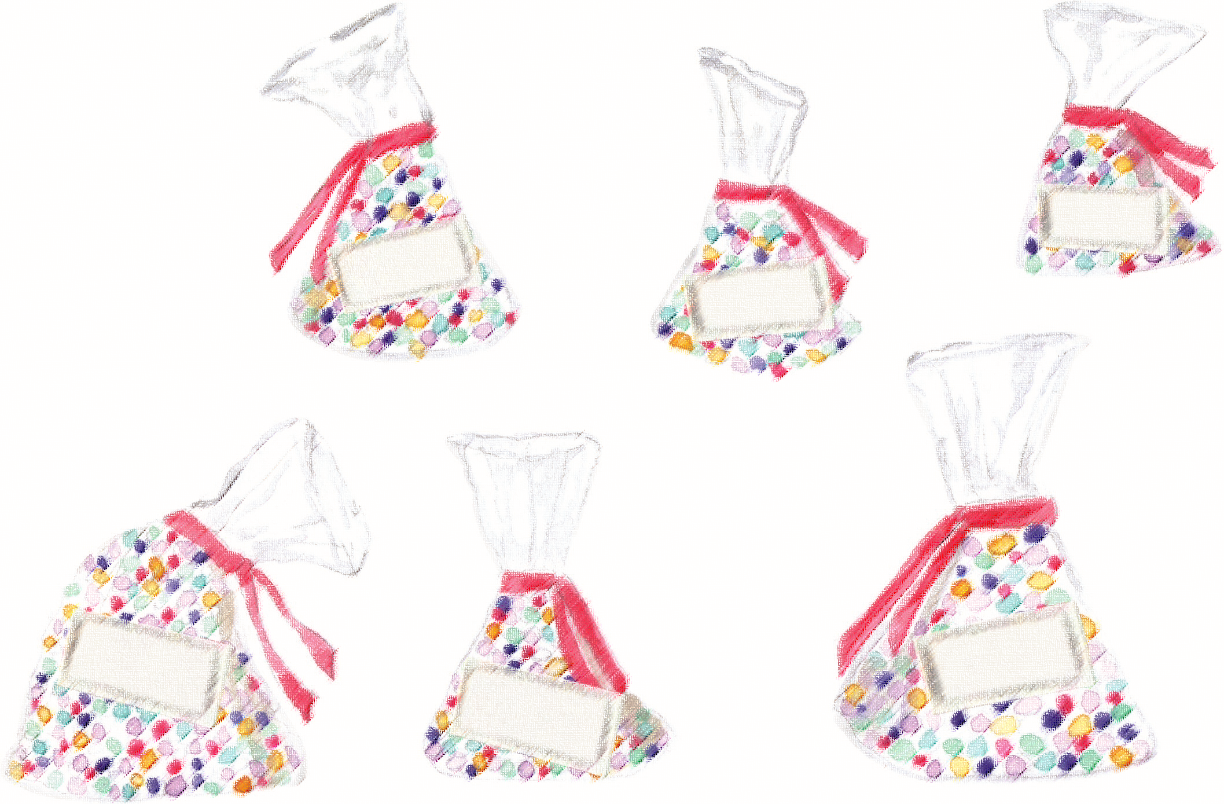
الفصل التاسع الدرس الثامن
50
يحتاج خالد الى 270 خرزة ملونة لصنع لوحة ملونة
حوط الاكياس التي يحتاجها باللون الاحمر
75
50
175
120
150

Slide 5
تنويه هام
عزيزي الطالب:
ا ارجو حل التمرين الموجود في الملف المرفق مع الفيديو
عزيزي ولي امر الطالب :
ارجو متابعة التلميذ في حل التمرين
أتمنى لكم النجاح والتوفيق والسلام عليكم ورحمة الله وبركاته
دمتم بخير

